Slide 2
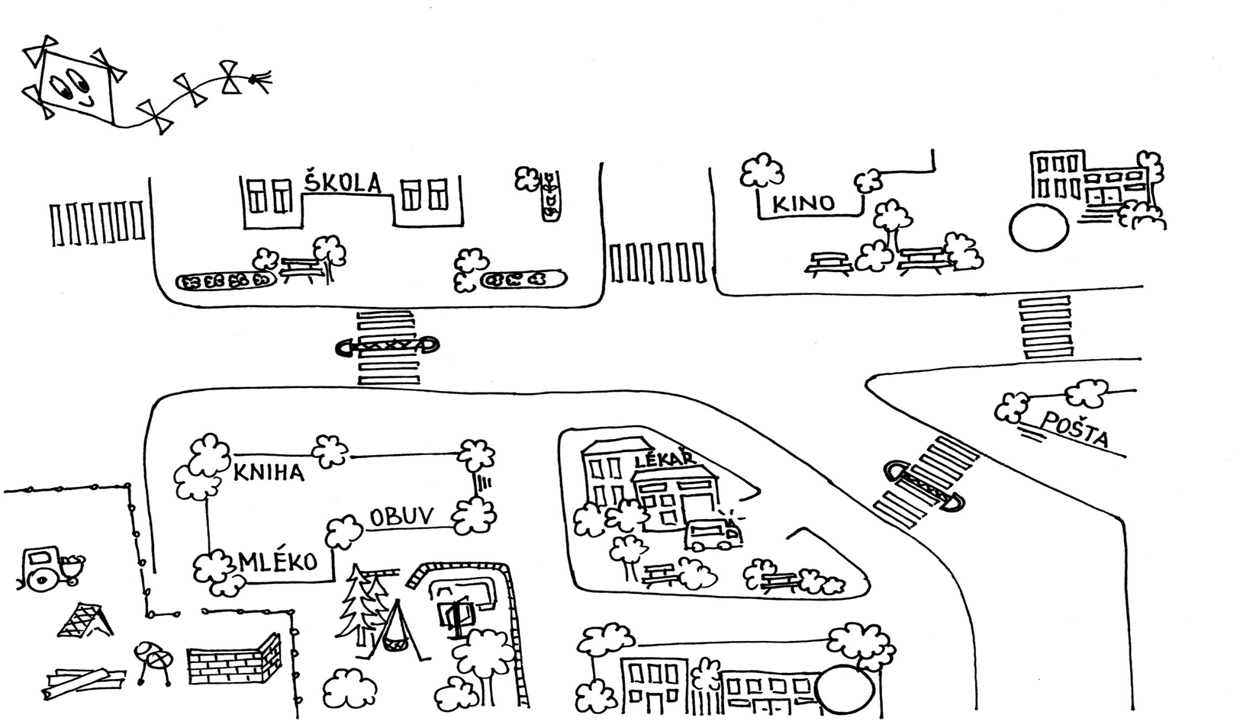
KINO
LÉKAŘ
KNIHA
MLÉKO
ŠKOLA
POŠTA
OBUV

Slide 3
?

Slide 4
?

Slide 5
?

Slide 6
?

Slide 7
?

Slide 8
ZÁKAZ VJEZDU

Slide 9
STŮJ, DEJ PŘEDNOST V JÍZDĚ

Slide 10
HLAVNÍ SILNICE

Slide 11
DEJ PŘEDNOST V JÍZDĚ!

Slide 12
PŘECHOD PRO CHODCE

Slide 14
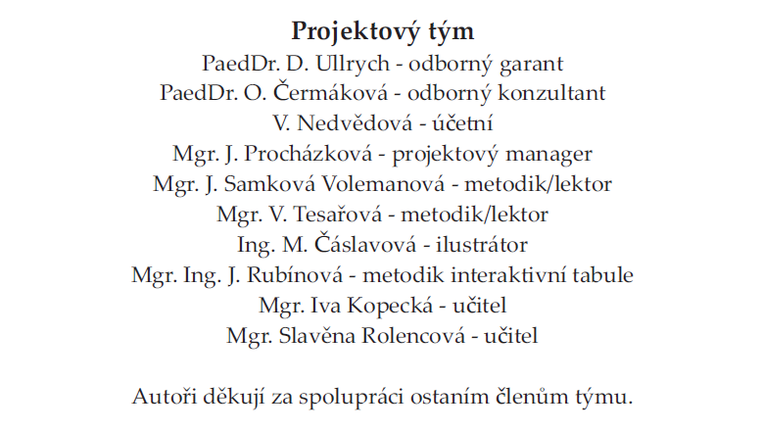
http://www.projektprvouka.cz/

